Slide 1
КУРСОВОЙ ПРОЕКТ Разработка программной системы «Помощник путешественника по Владимиру»
Федеральное государственное бюджетное образовательное учреждение высшего образования
«Владимирский государственный университет
имени Александра Григорьевича и Николая Григорьевича Столетовых»
Выполнил: студент гр. ИСТ-220
Емельянов В.А.
Принял: доц. Вершинин В.В.
Владимир, 2022

Slide 2
Цели и задачи
Цель работы: провести анализ выбранной предметной области и разработать программную систему соответствующую функциональным требованиям.
Для достижения поставленной цели необходимо решить следующие задачи:
провести анализ предметной области;
определить процессы;
реализовать просмотр различных объектов, которые можно будет посетить в будущем;
реализовать предоставление динамической карты с точками всех объектов в системе;
реализовать предоставление возможности создание встреч для совместного посещения объектов
2

Slide 3
Описание предметной области
В 21 веке практически каждый человек путешествует или по миру или в пределах своей страны. Иногда, путешествуя, Вы начинаете долго искать по различным сайтам и поисковикам информацию какое место можно посетить.
Данная программная система должна решить эту потребность.
3

Slide 4
Роли пользователей
программной системы
Путешественник
Владелец
Администратор
4

Slide 5
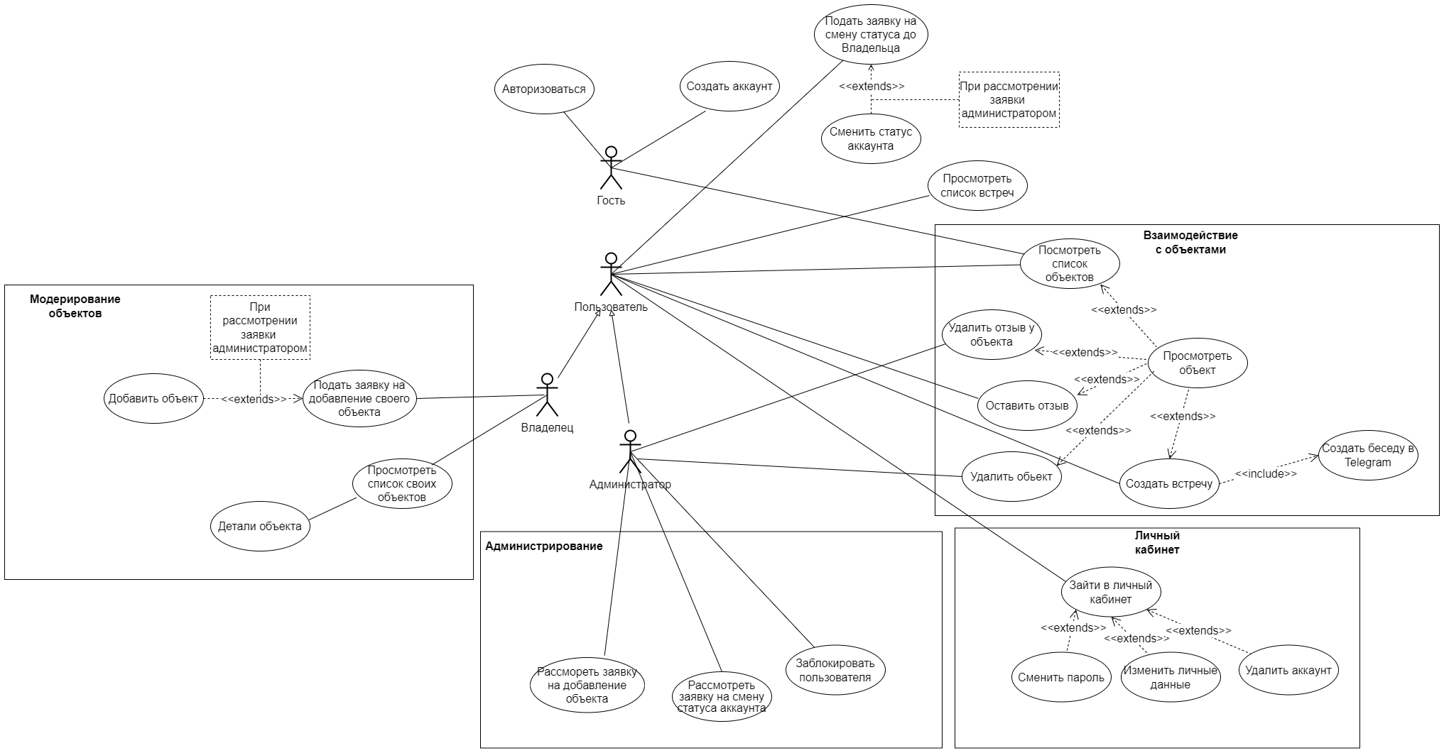
Диаграмма прецедентов
5

Slide 6
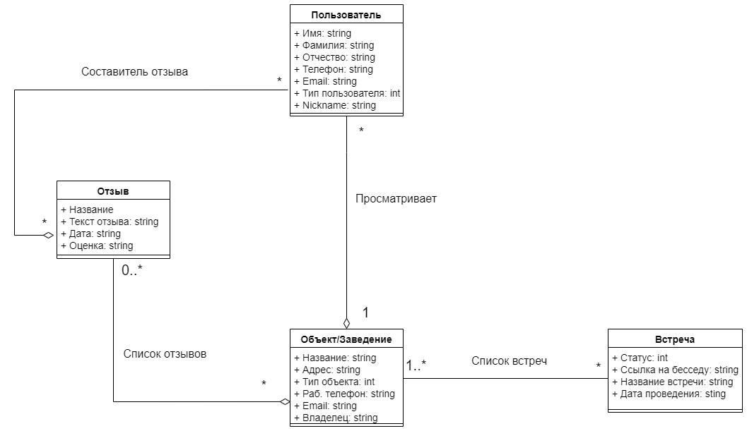
Диаграмма классов
6

Slide 7
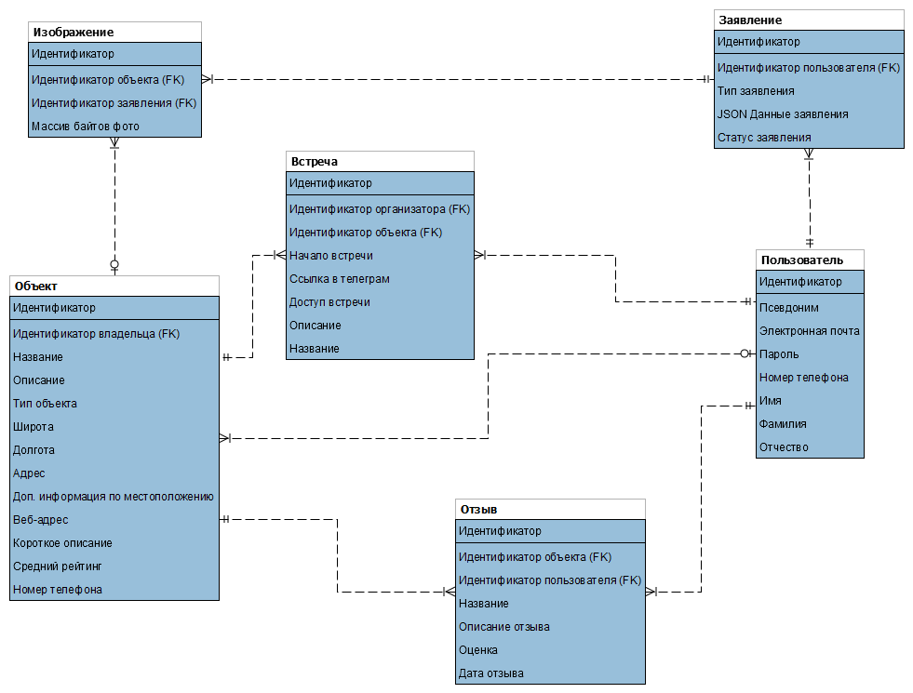
Логическая схема базы данных
7

Slide 8
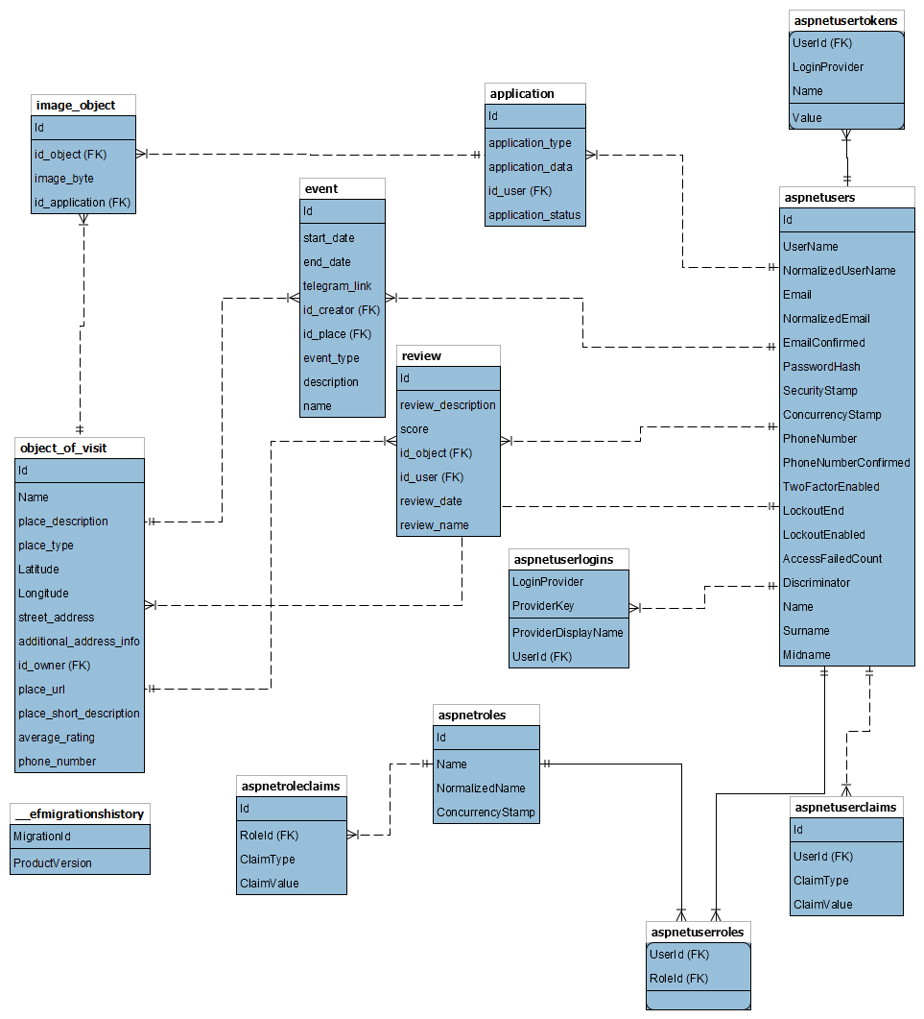
Физическая схема базы данных
8

Slide 9



Стек используемых технологий
+
+
9

Slide 10


Используемые сторонние API
+
10

Slide 11
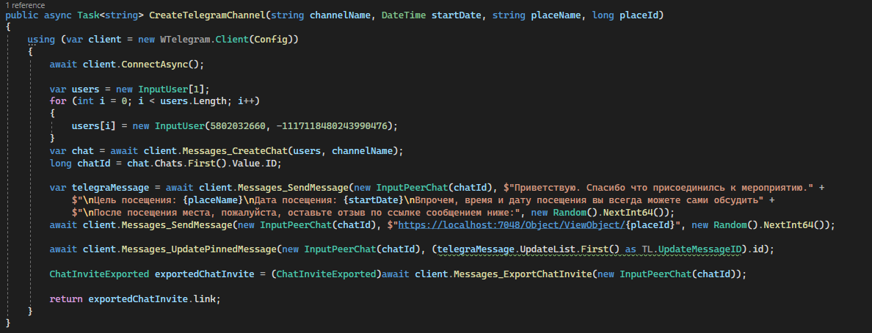
Фрагмент кода создания чата в телеграме
11

Slide 12
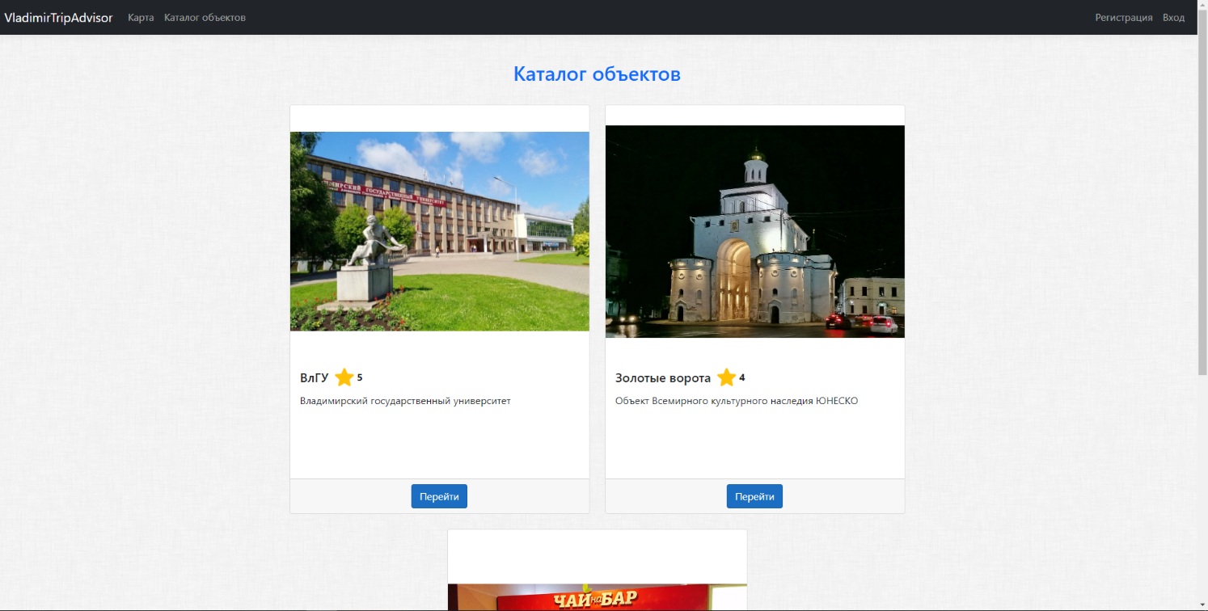
Демонстрация проекта
12

Slide 13
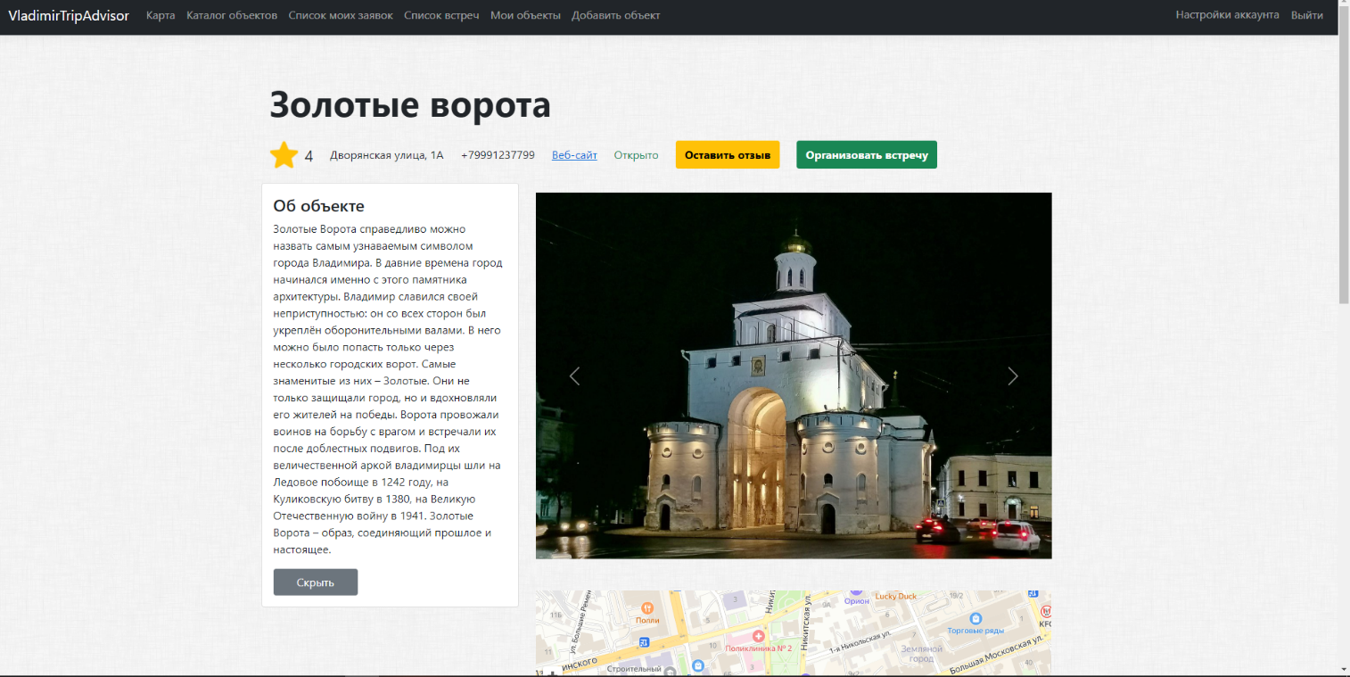
Демонстрация проекта
13

Slide 14
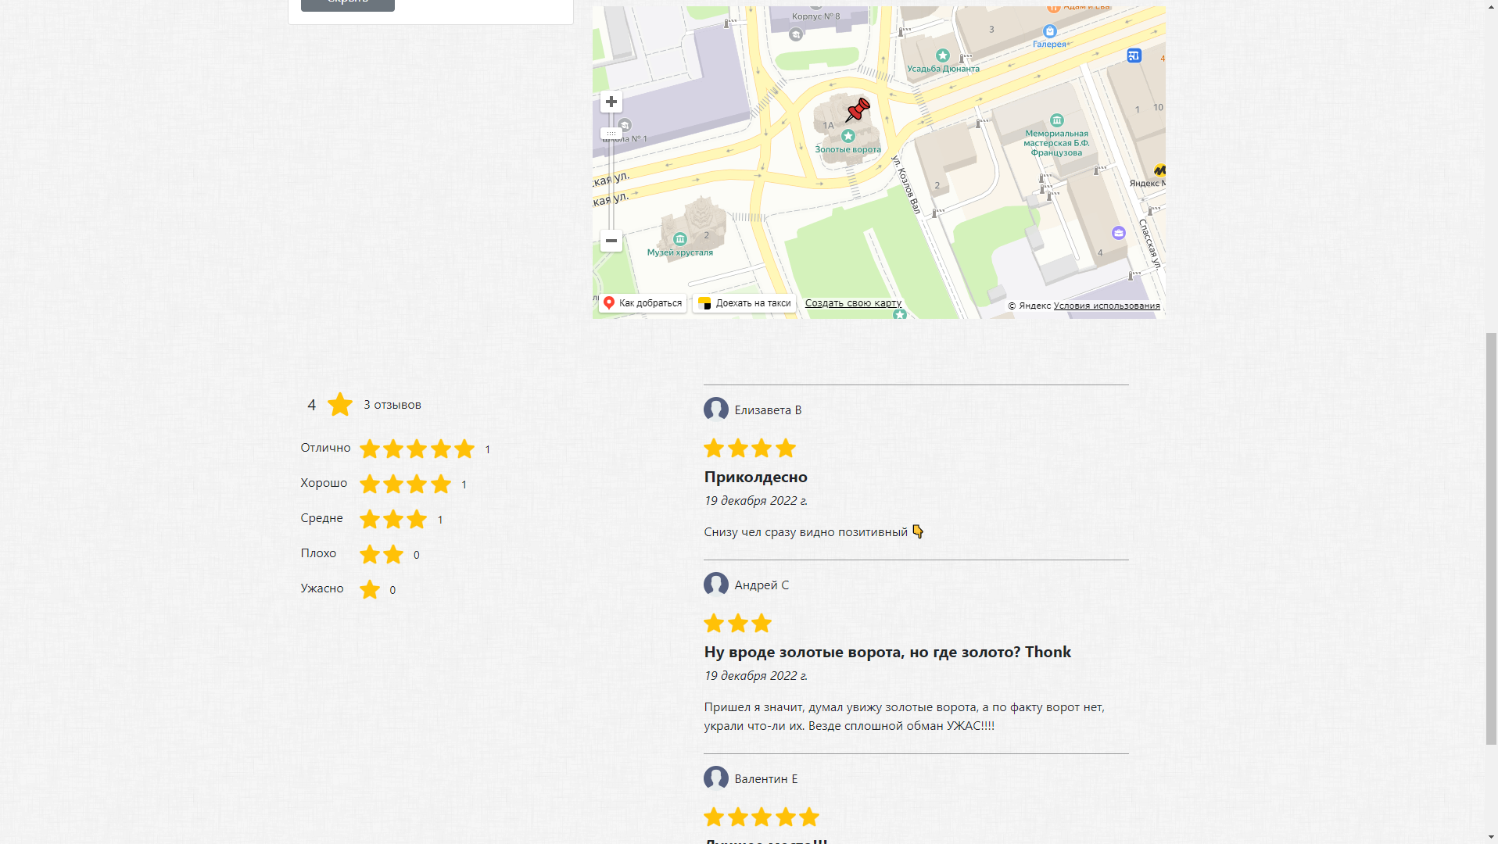
Демонстрация проекта
14

Slide 15
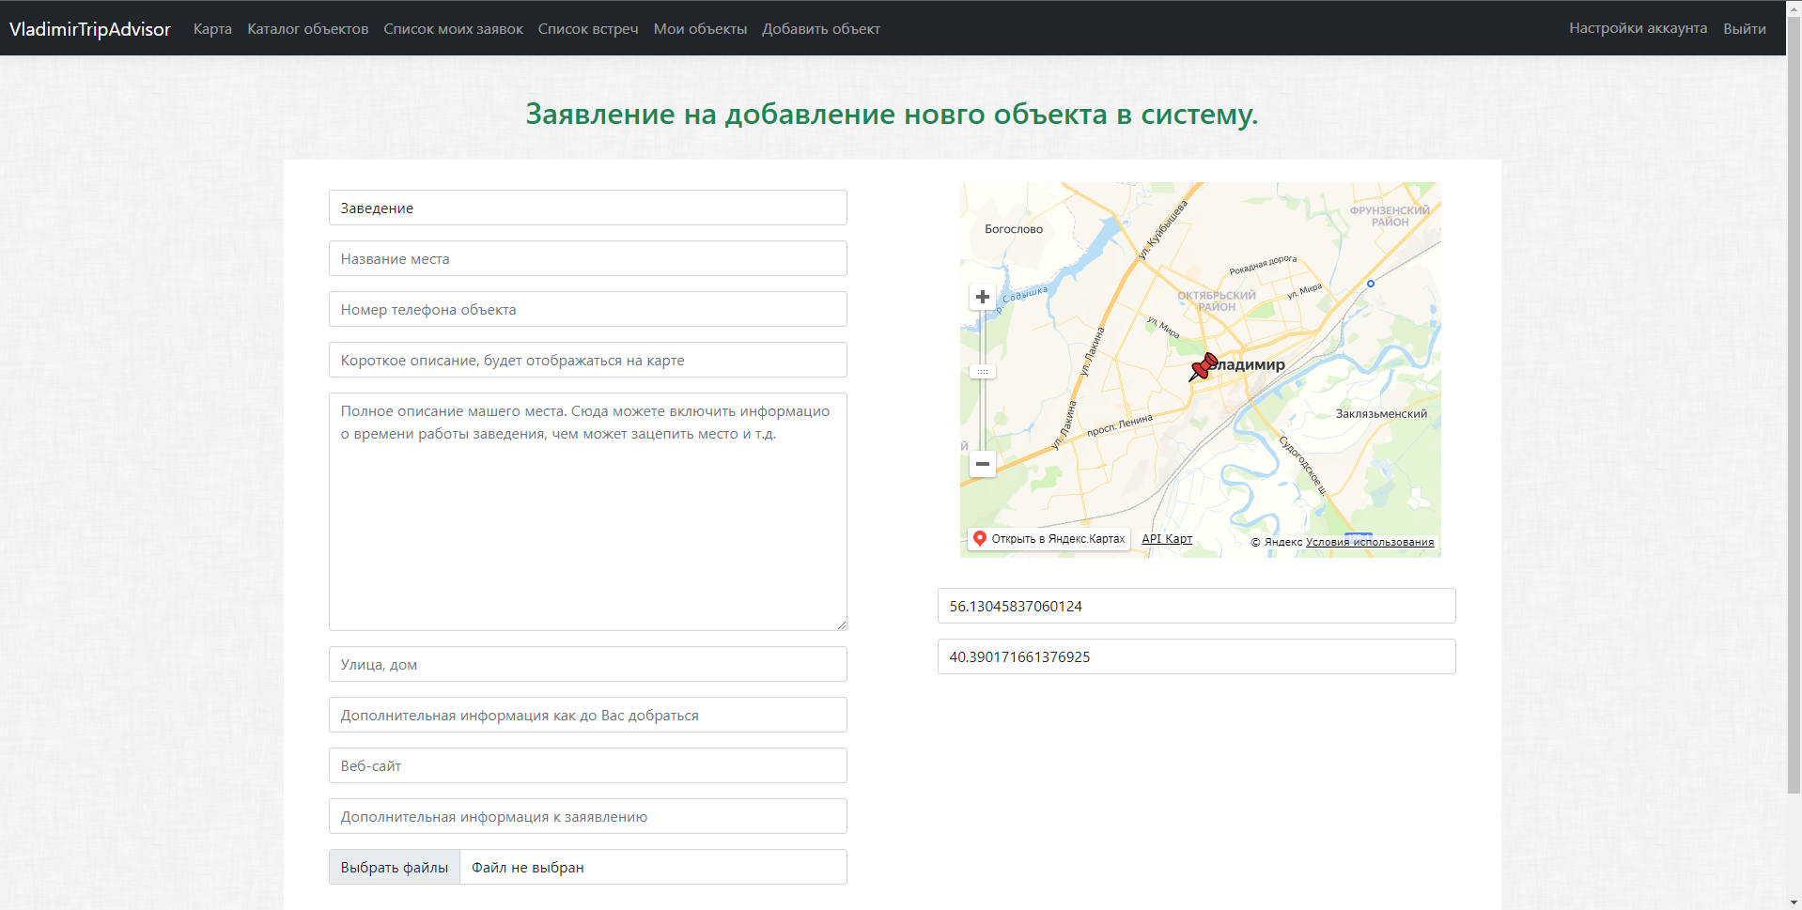
Демонстрация проекта
15

Slide 16
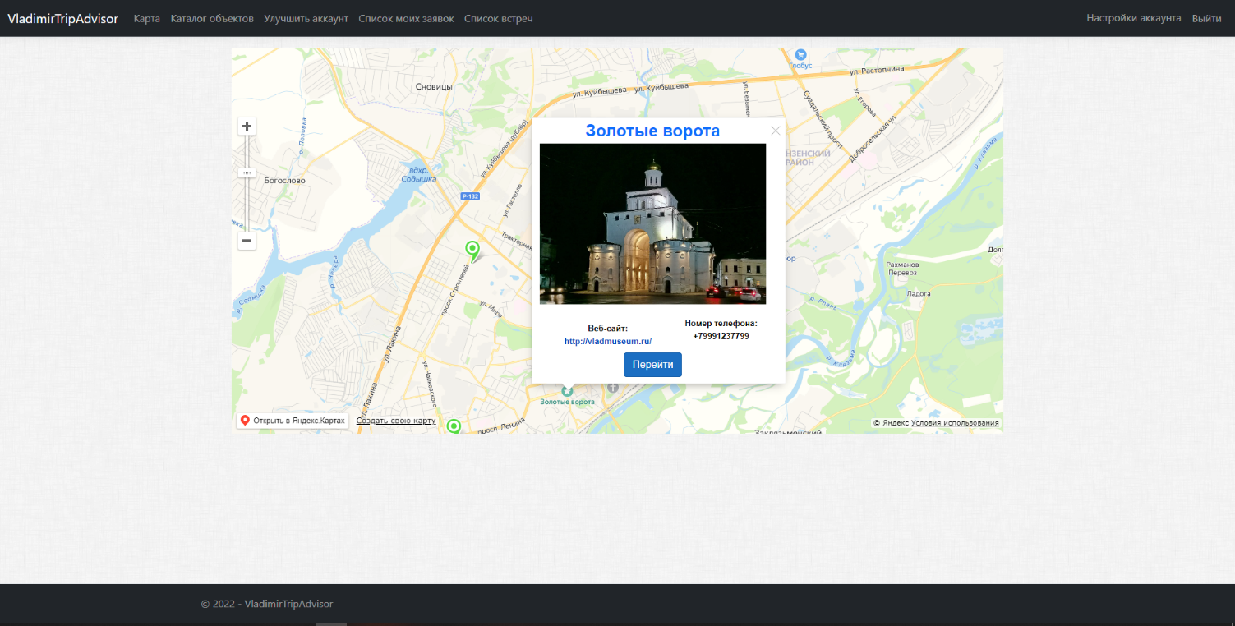
Демонстрация проекта
16

Slide 17
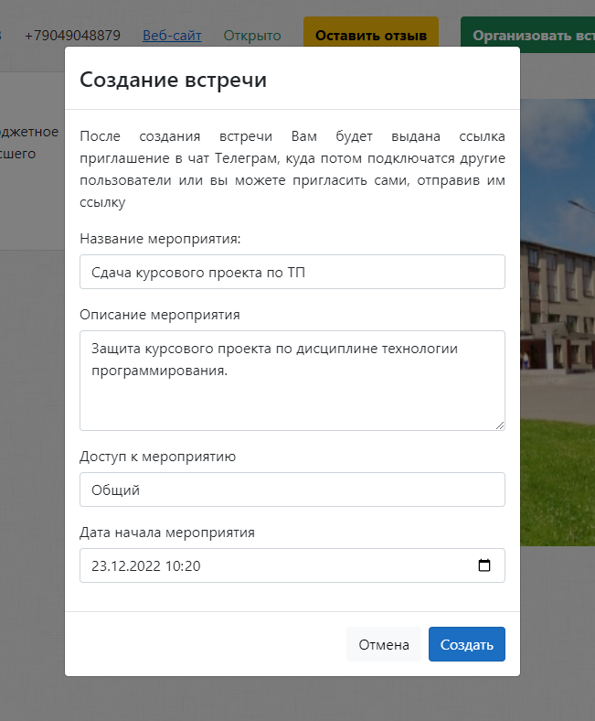
Демонстрация проекта
17

Slide 18
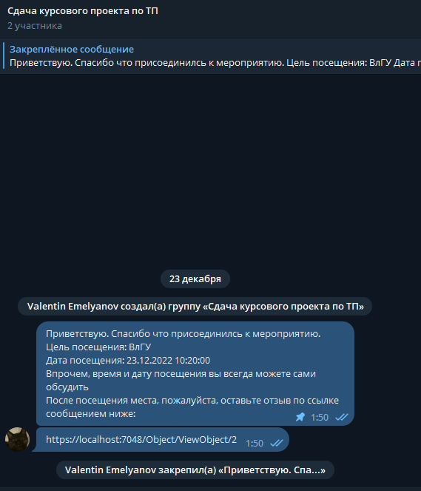
Демонстрация проекта
18

Slide 19
Заключение
В результате выполнения курсового проекта был произведен анализ предметной области, определены основные процессы, происходящие в системе, спроектирована подсистема хранения данных, разработан дизайн пользовательского интерфейса, написаны функциональные возможности.
19

Slide 20
Список используемой литературы
Документация .NET [Электронный ресурс]. – URL: https://learn.microsoft.com/en-us/dotnet. Режим доступа: Публичный. Дата обращения: 22.12.2022
Документация Yandex Maps JavaScript API [Электронный ресурс]. – URL: https://yandex.ru/dev/maps/jsapi/doc/2.1/quick-start/index.html?from=jsapi Режим доступа: Публичный. Дата обращения: 22.12.2022
3. Документация Telegram API [Электронный ресурс]. – URL: https://core.telegram.org/methods Режим доступа: Публичный. Дата обращения: 22.12.2022
20

